Slide 1

Facultad Regional mar del Plata

Slide 2
Organización Contable
UTN
Facultad Regional Mar del Plata
De la Empresa

Slide 3
Resoluciones prácticas
BIENES DE USO

Slide 4

Recordando
BIENES DE USO
Valor de Ingreso al Activo (Valor de compra mas gastos) *
Depreciación = Amortización (R –)
Amortización Acumulada (CRA)
Periodo de vida Útil (años, unidades, etc.)
Valor de Rezago o Residual **
Valor a Amortizar (* menos **)
Sistemas de Amortización
Gastos de Mantenimiento vs. Inversión en Mejoras

Slide 5
Comencemos
Valor Residual Contable = Es el saldo que falta amortizar em el período de vida util.

Slide 8
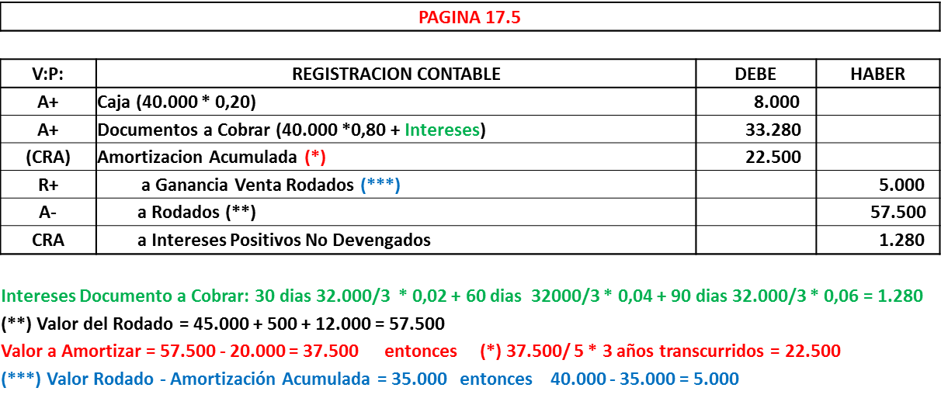

Slide 9
